Slide 1
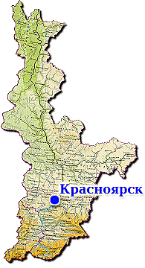
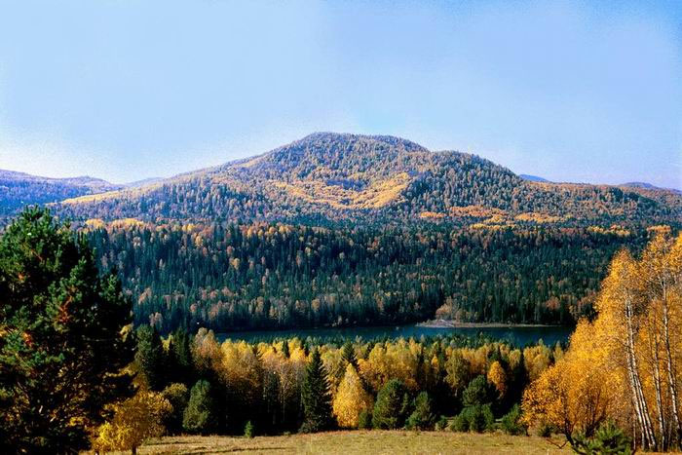
«НАШ КРАСНОЯРСКИЙ КРАЙ: ПОЗНАЁМ И ЛЮБИМ»
Роль учительства,
образования
в истории Енисейской губернии
и Красноярского края

Slide 2
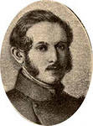
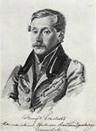
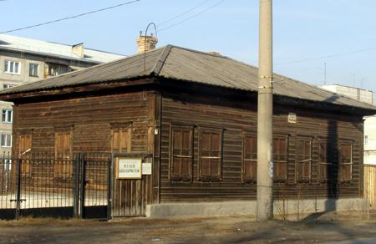
первая частная школа
В 1830-е годы декабристы
П. П. и А. П. Беляевы учили детей в первой основанной ими частной школе, которую открыли в городе Минусинске, преподавали грамматику, арифметику, географию, историю.

Slide 3
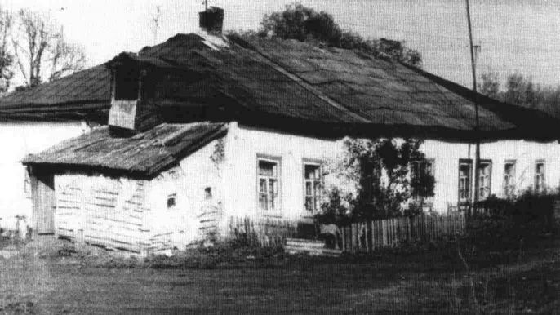
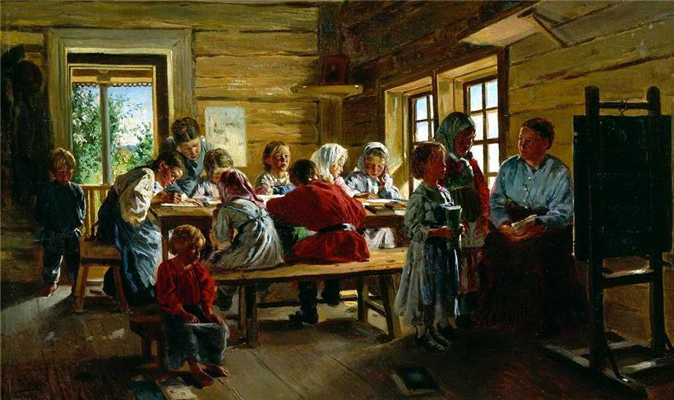
Приходское училище
5 марта 1850 г. В Минусинске было открыто первое учебное заведение – приходское училище, в котором могли одновременно обучаться всего 9 человек.

Slide 4
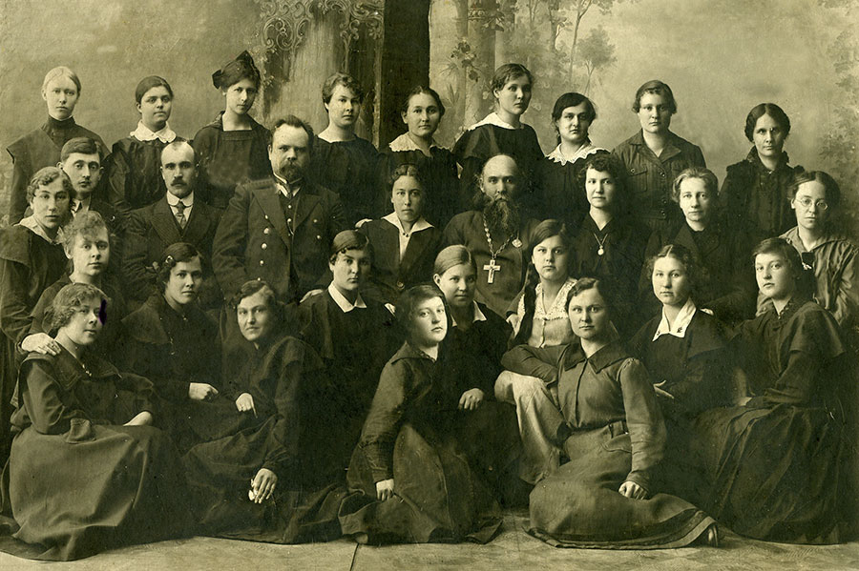
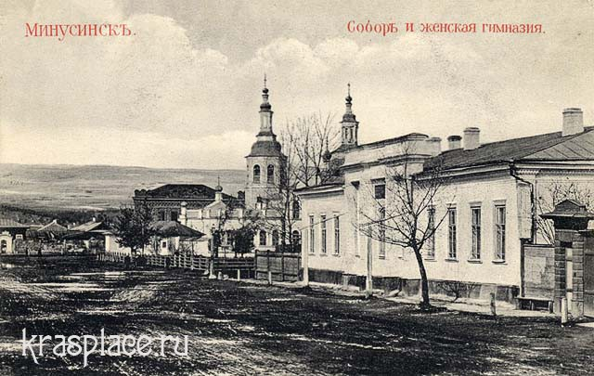
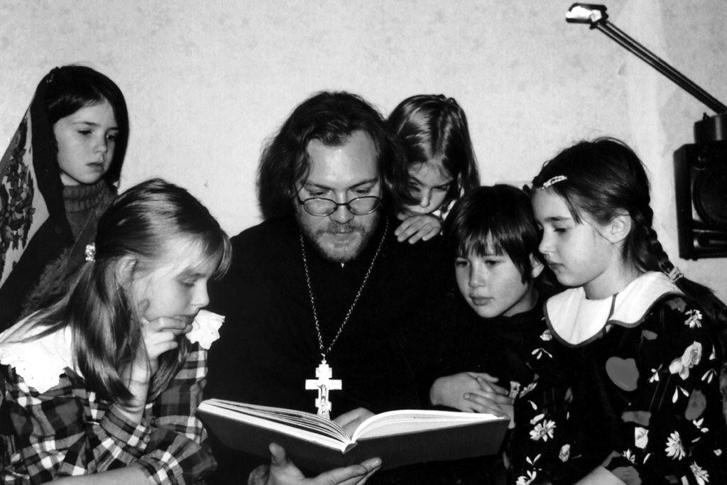
Первые училища
В 1880 году в Минусинске работали: трехклассное училище (для мальчиков), два приходских училища и две воскресные школы.

Slide 5
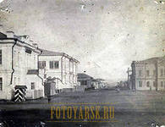
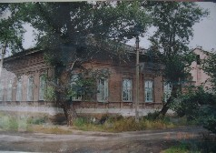
Школы… школы…
В 1882 году в Минусинском округе было 13 школ, в которых обучались 287 учащихся, то есть одна школа на 8400 человек населения. На народное образование в Минусинске тратилось 6000 рублей в год, или по 5 копеек на каждого жителя.

Slide 6
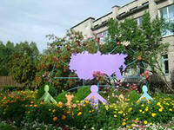
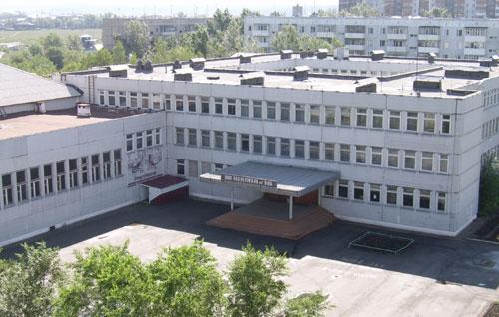
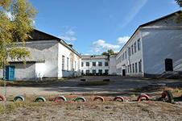
образование XX века
В Минусинске 13 дневных и 1 вечернее общеобразовательное учреждение, 2 коррекционные школы, лицей, гимназия.

Slide 7
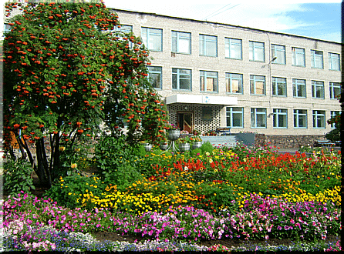
Минусинская коррекционная общеобразовательная
школа - интернат
II вида

Slide 8
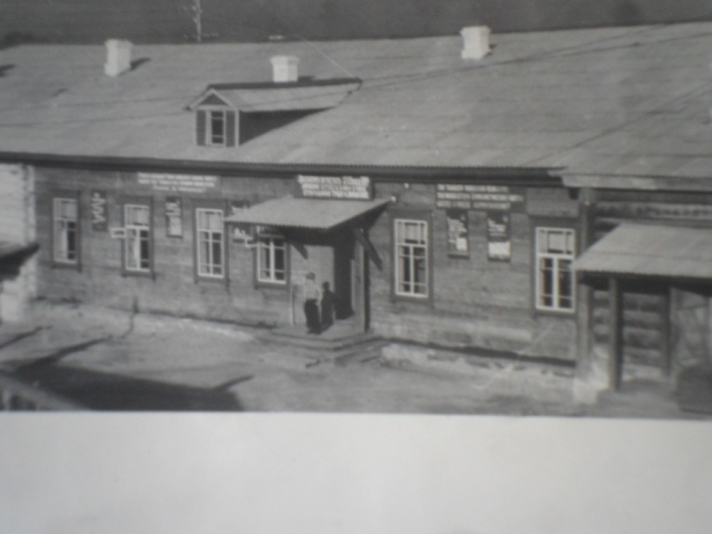
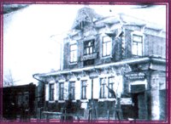
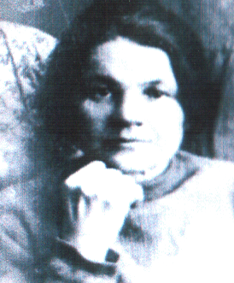
1932 год…
МИНУСИНСКАЯ школа для глухих детей была открыта по прошению Анастасии Никитичны Щеголевой, она имела троих глухих детей.
1 сентября 1932 года школа открыла двери своим первым ученикам —12 юношам и 9 девушкам от 19 до 21 года.

Slide 9
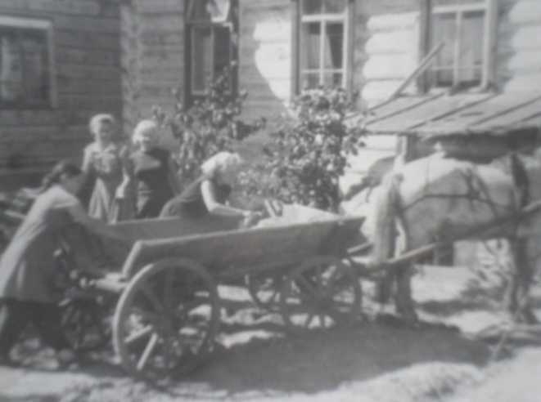
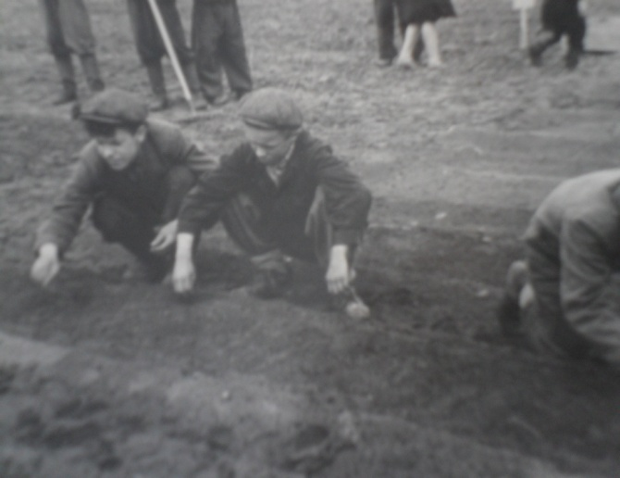
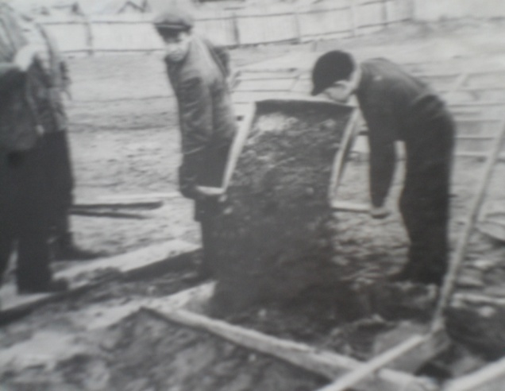
трудное начало…
«Чтобы выжить в долгие, лютые зимы, трудились все – и дети, и сотрудники школы. Организовали свое подсобное хозяйство: держали корову, свиней, лошадей. Воду привозили с протоки. Отопление было печное, и дрова заготавливали сами. Весной в поле сажали картофель, сеяли овес, гречиху, просо. А поскольку поля находились в 5­8 км от школы, вставали в шесть утра и возвращались в 9­10 часов вечера. Дети помладше трудились на огороде, выращивали овощи. Они не чурались никакой работы и учились очень прилежно, понимая, что без образования жить будет еще труднее…»

Slide 10
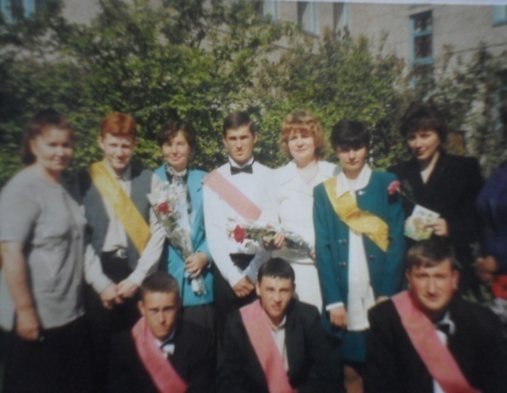
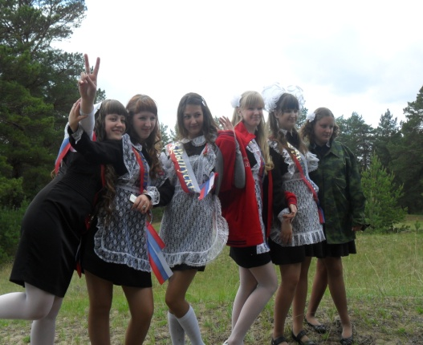
Душой принять особый мир глухих По силам всем, важнее здесь желанье. Для чистоты общенья, мир притих: Нас учат Сердцем слышать состраданье.
В 1988 году было построено новое современное здание школы, в которой стали обучаться как глухие, так и слабослышащие дети.

Slide 11
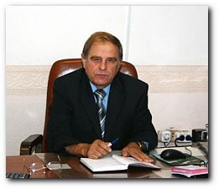
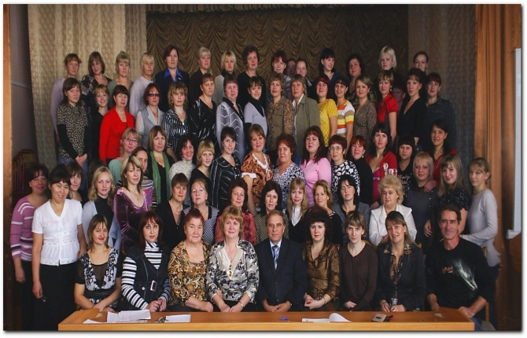
В 1974 году директором школы стал
Петр Иванович Алексеев.
Педагогический коллектив
составляет 98 человек (51 учитель,
47 воспитателей и
педагогов дополнительного образования).
Высокие звания и награды педагогов:
Звание «Заслуженный учитель России» - 1;
Звание «Отличник народного просвещения» - 3;
Звание «Почетный работник общего образования» - 5;
Медаль «За доблестный труд» -1;
Почетная грамота Министерства образования РФ – 18;
Почетная грамота Академии наук СССР -1.

Slide 12
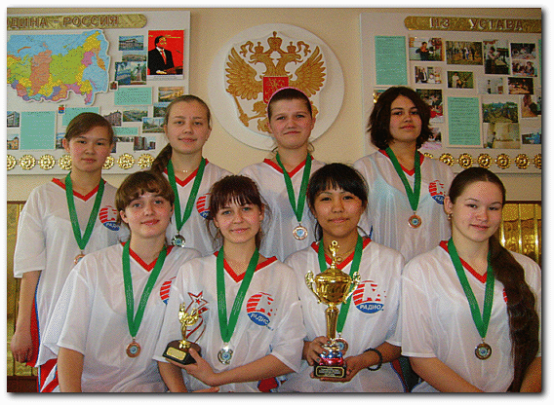
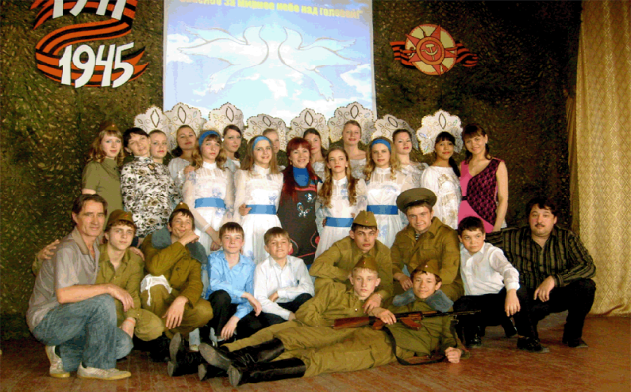
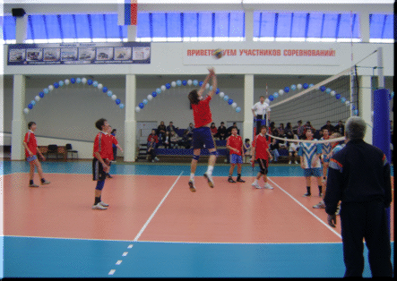
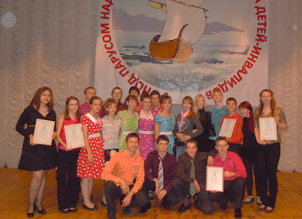
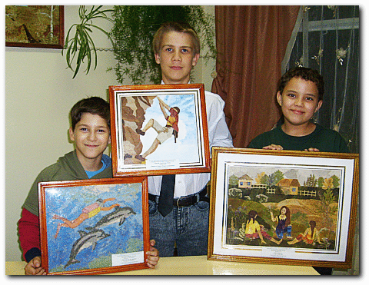
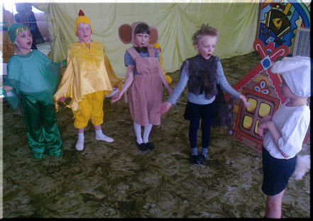
Благодаря ежедневной, кропотливой работе педагогов, ребята
принимают участие в различных в мероприятиях,
соревнованиях, конкурсах, фестивалях городского, краевого,
регионального уровней, завоевывая, как правило, призовые
места, тем самым повышая уровень роста собственного
мастерства и престиж родной школы.

Slide 13
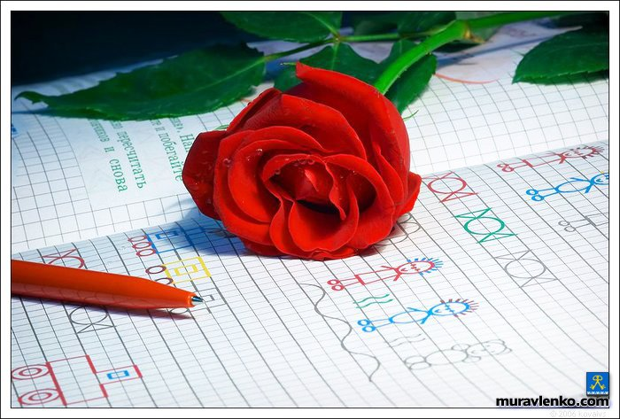
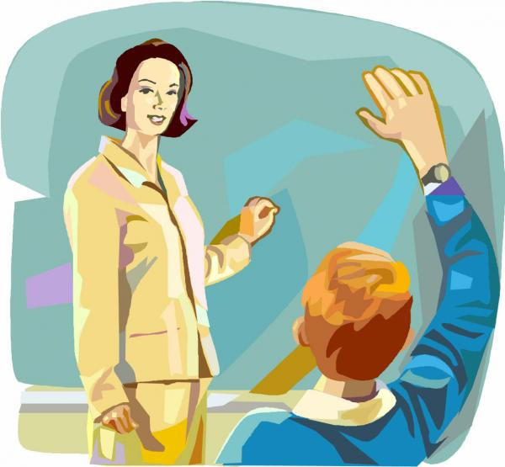
Учитель, труд достойный твой, Мы будем прославлять, Ты учишь думать головой, От дел своих не отступать, Спасибо хочется сказать, За все, чему ты научил, Хотим удачи пожелать, Добра, терпения и сил!

